Slide 1

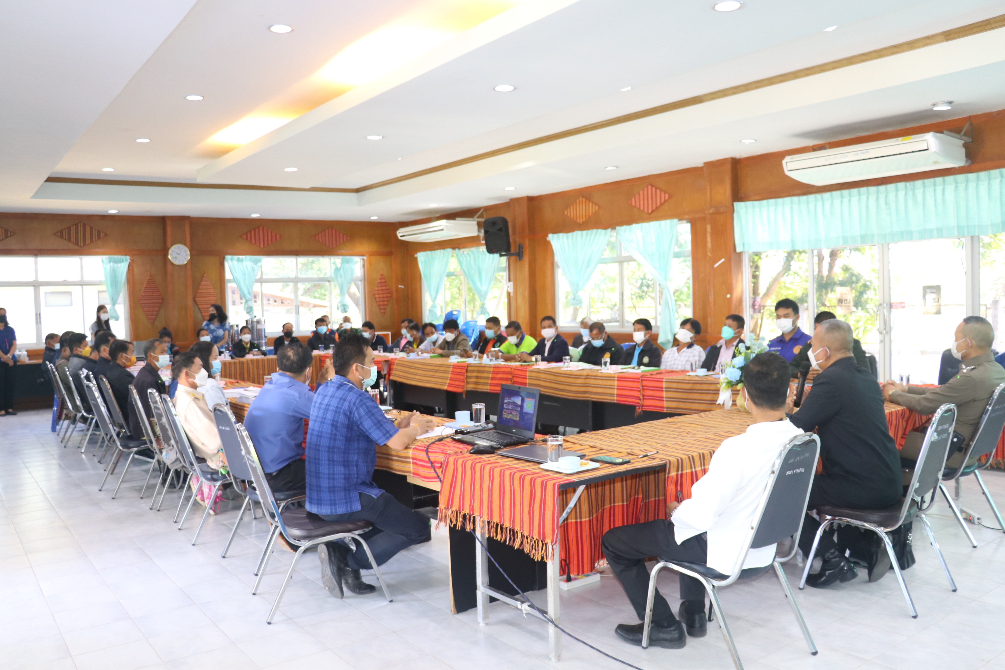
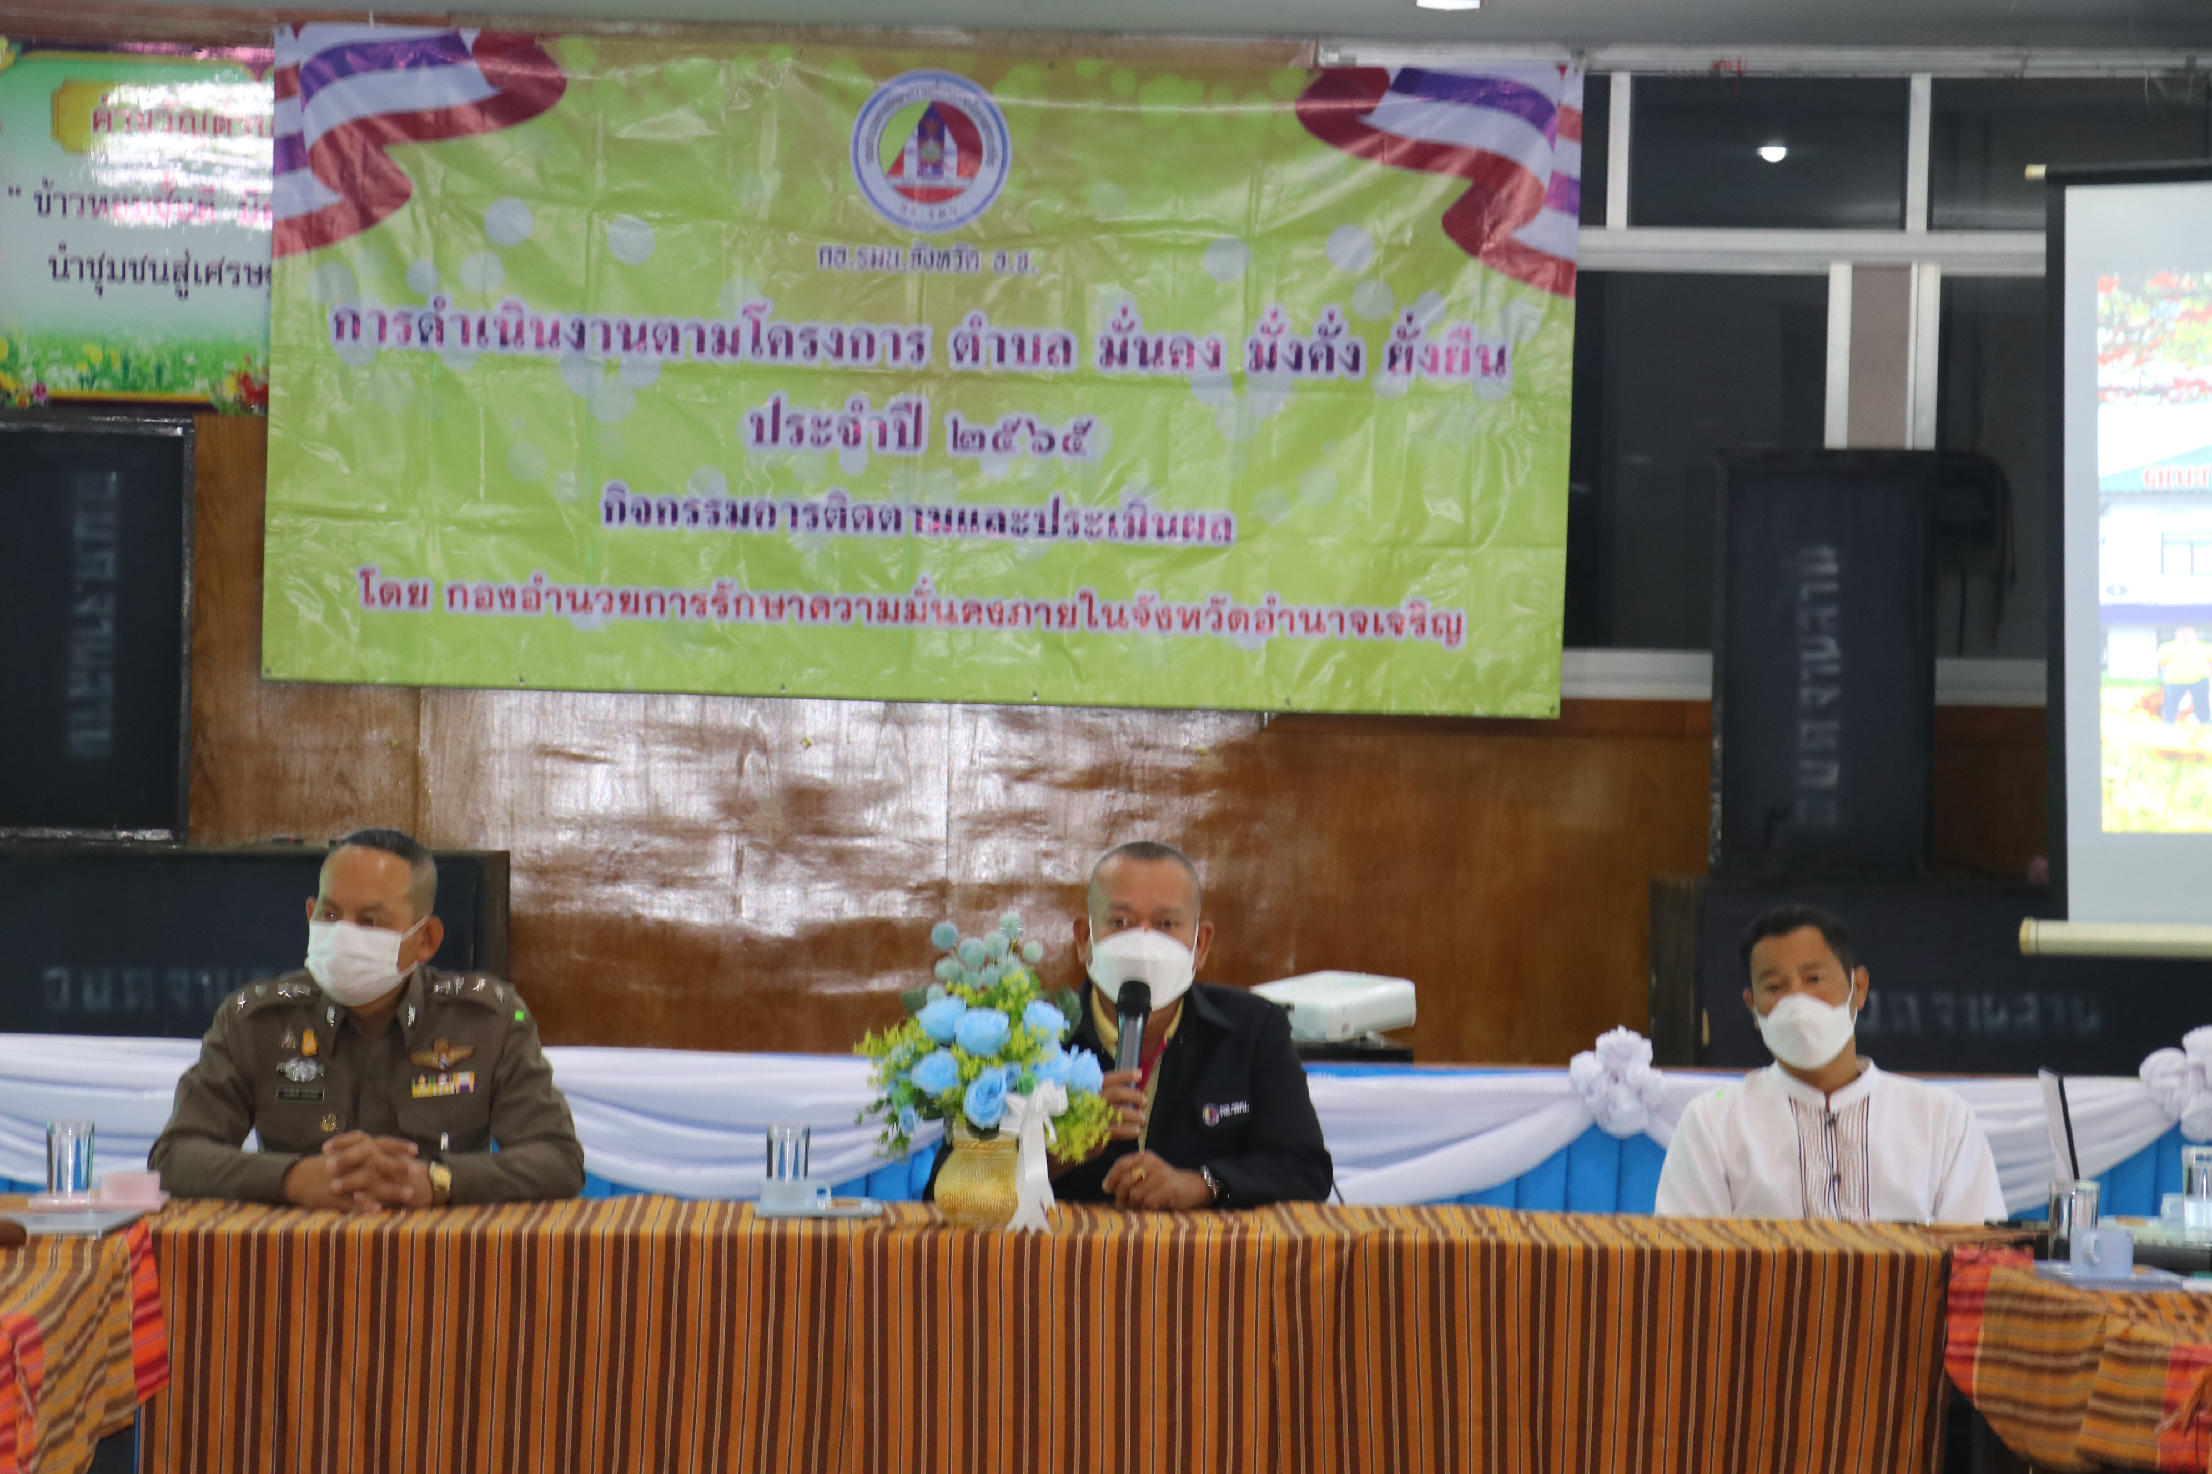
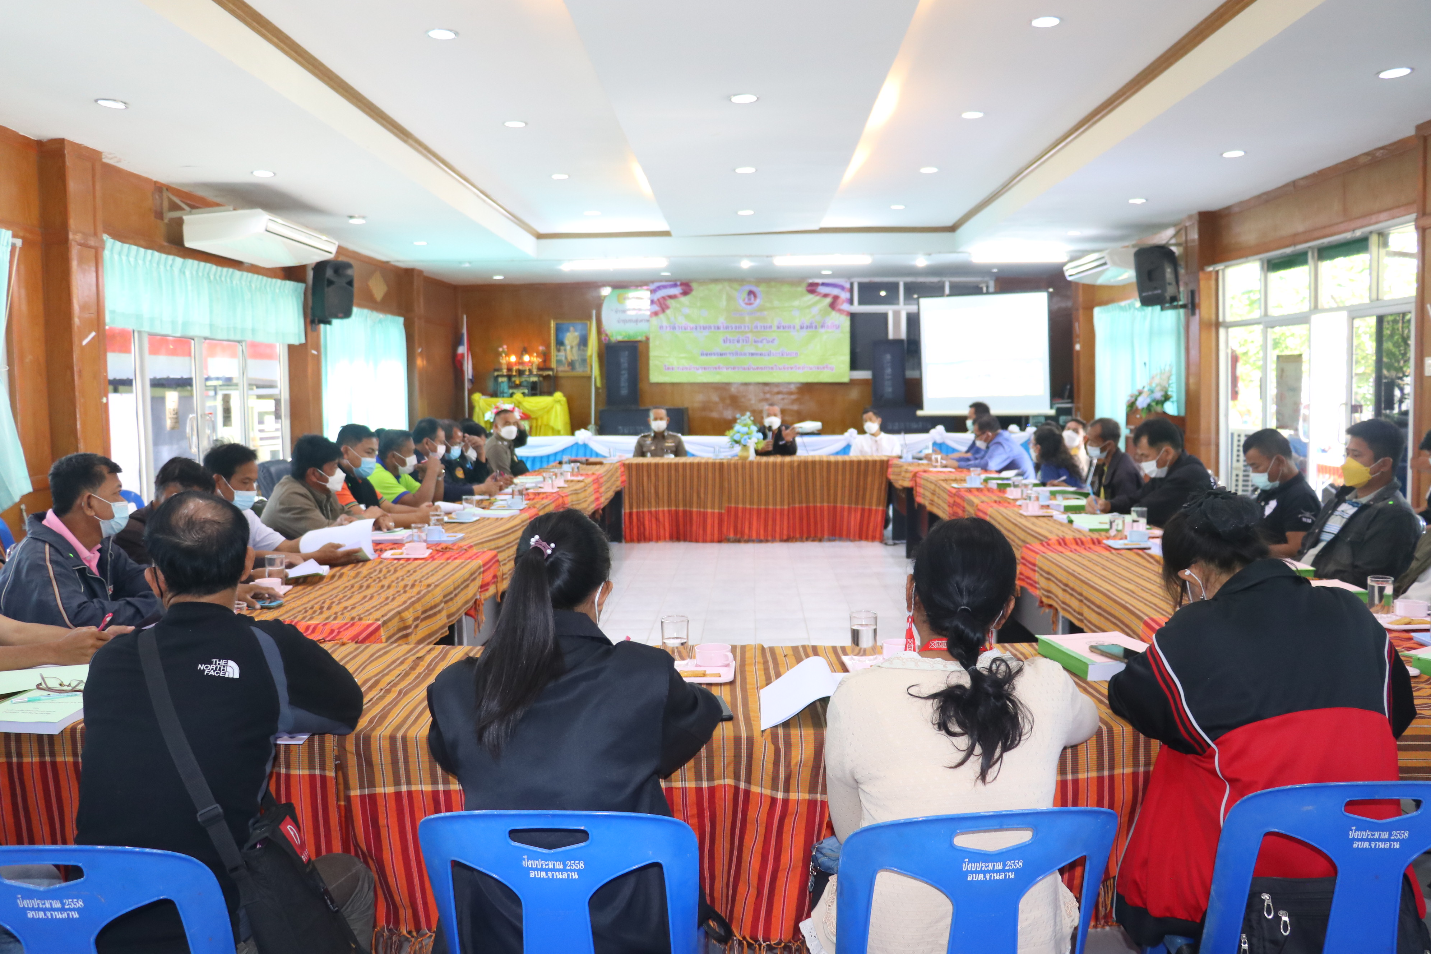
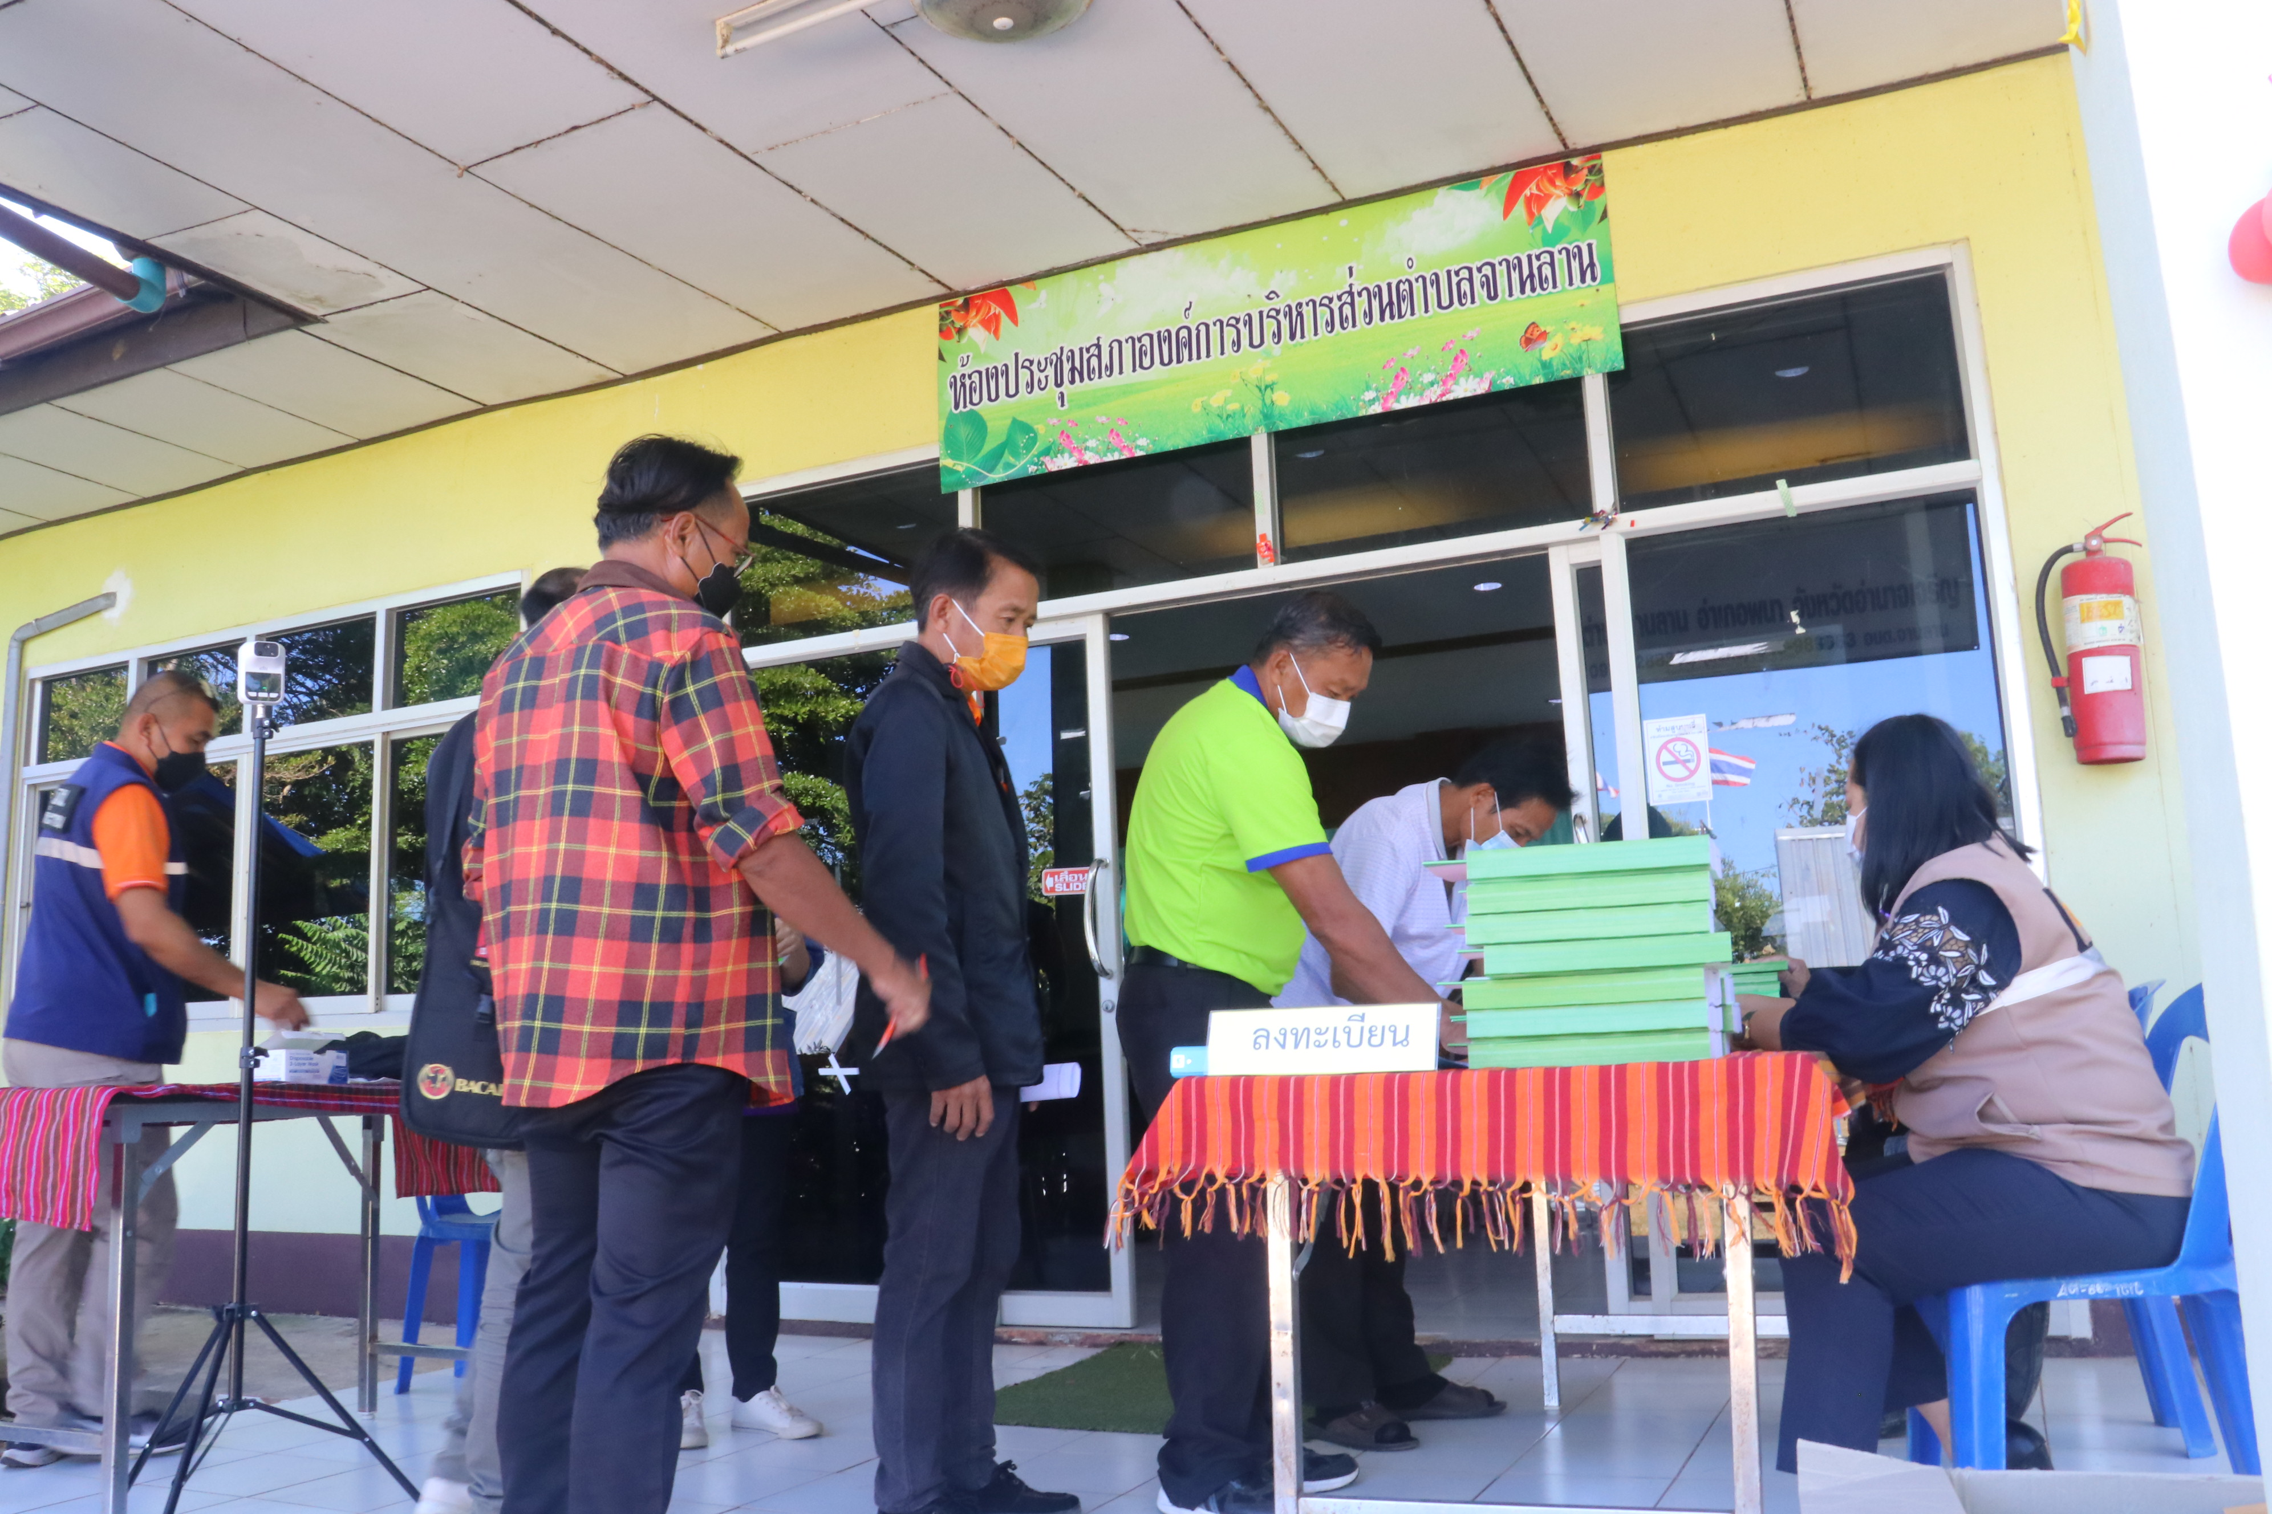
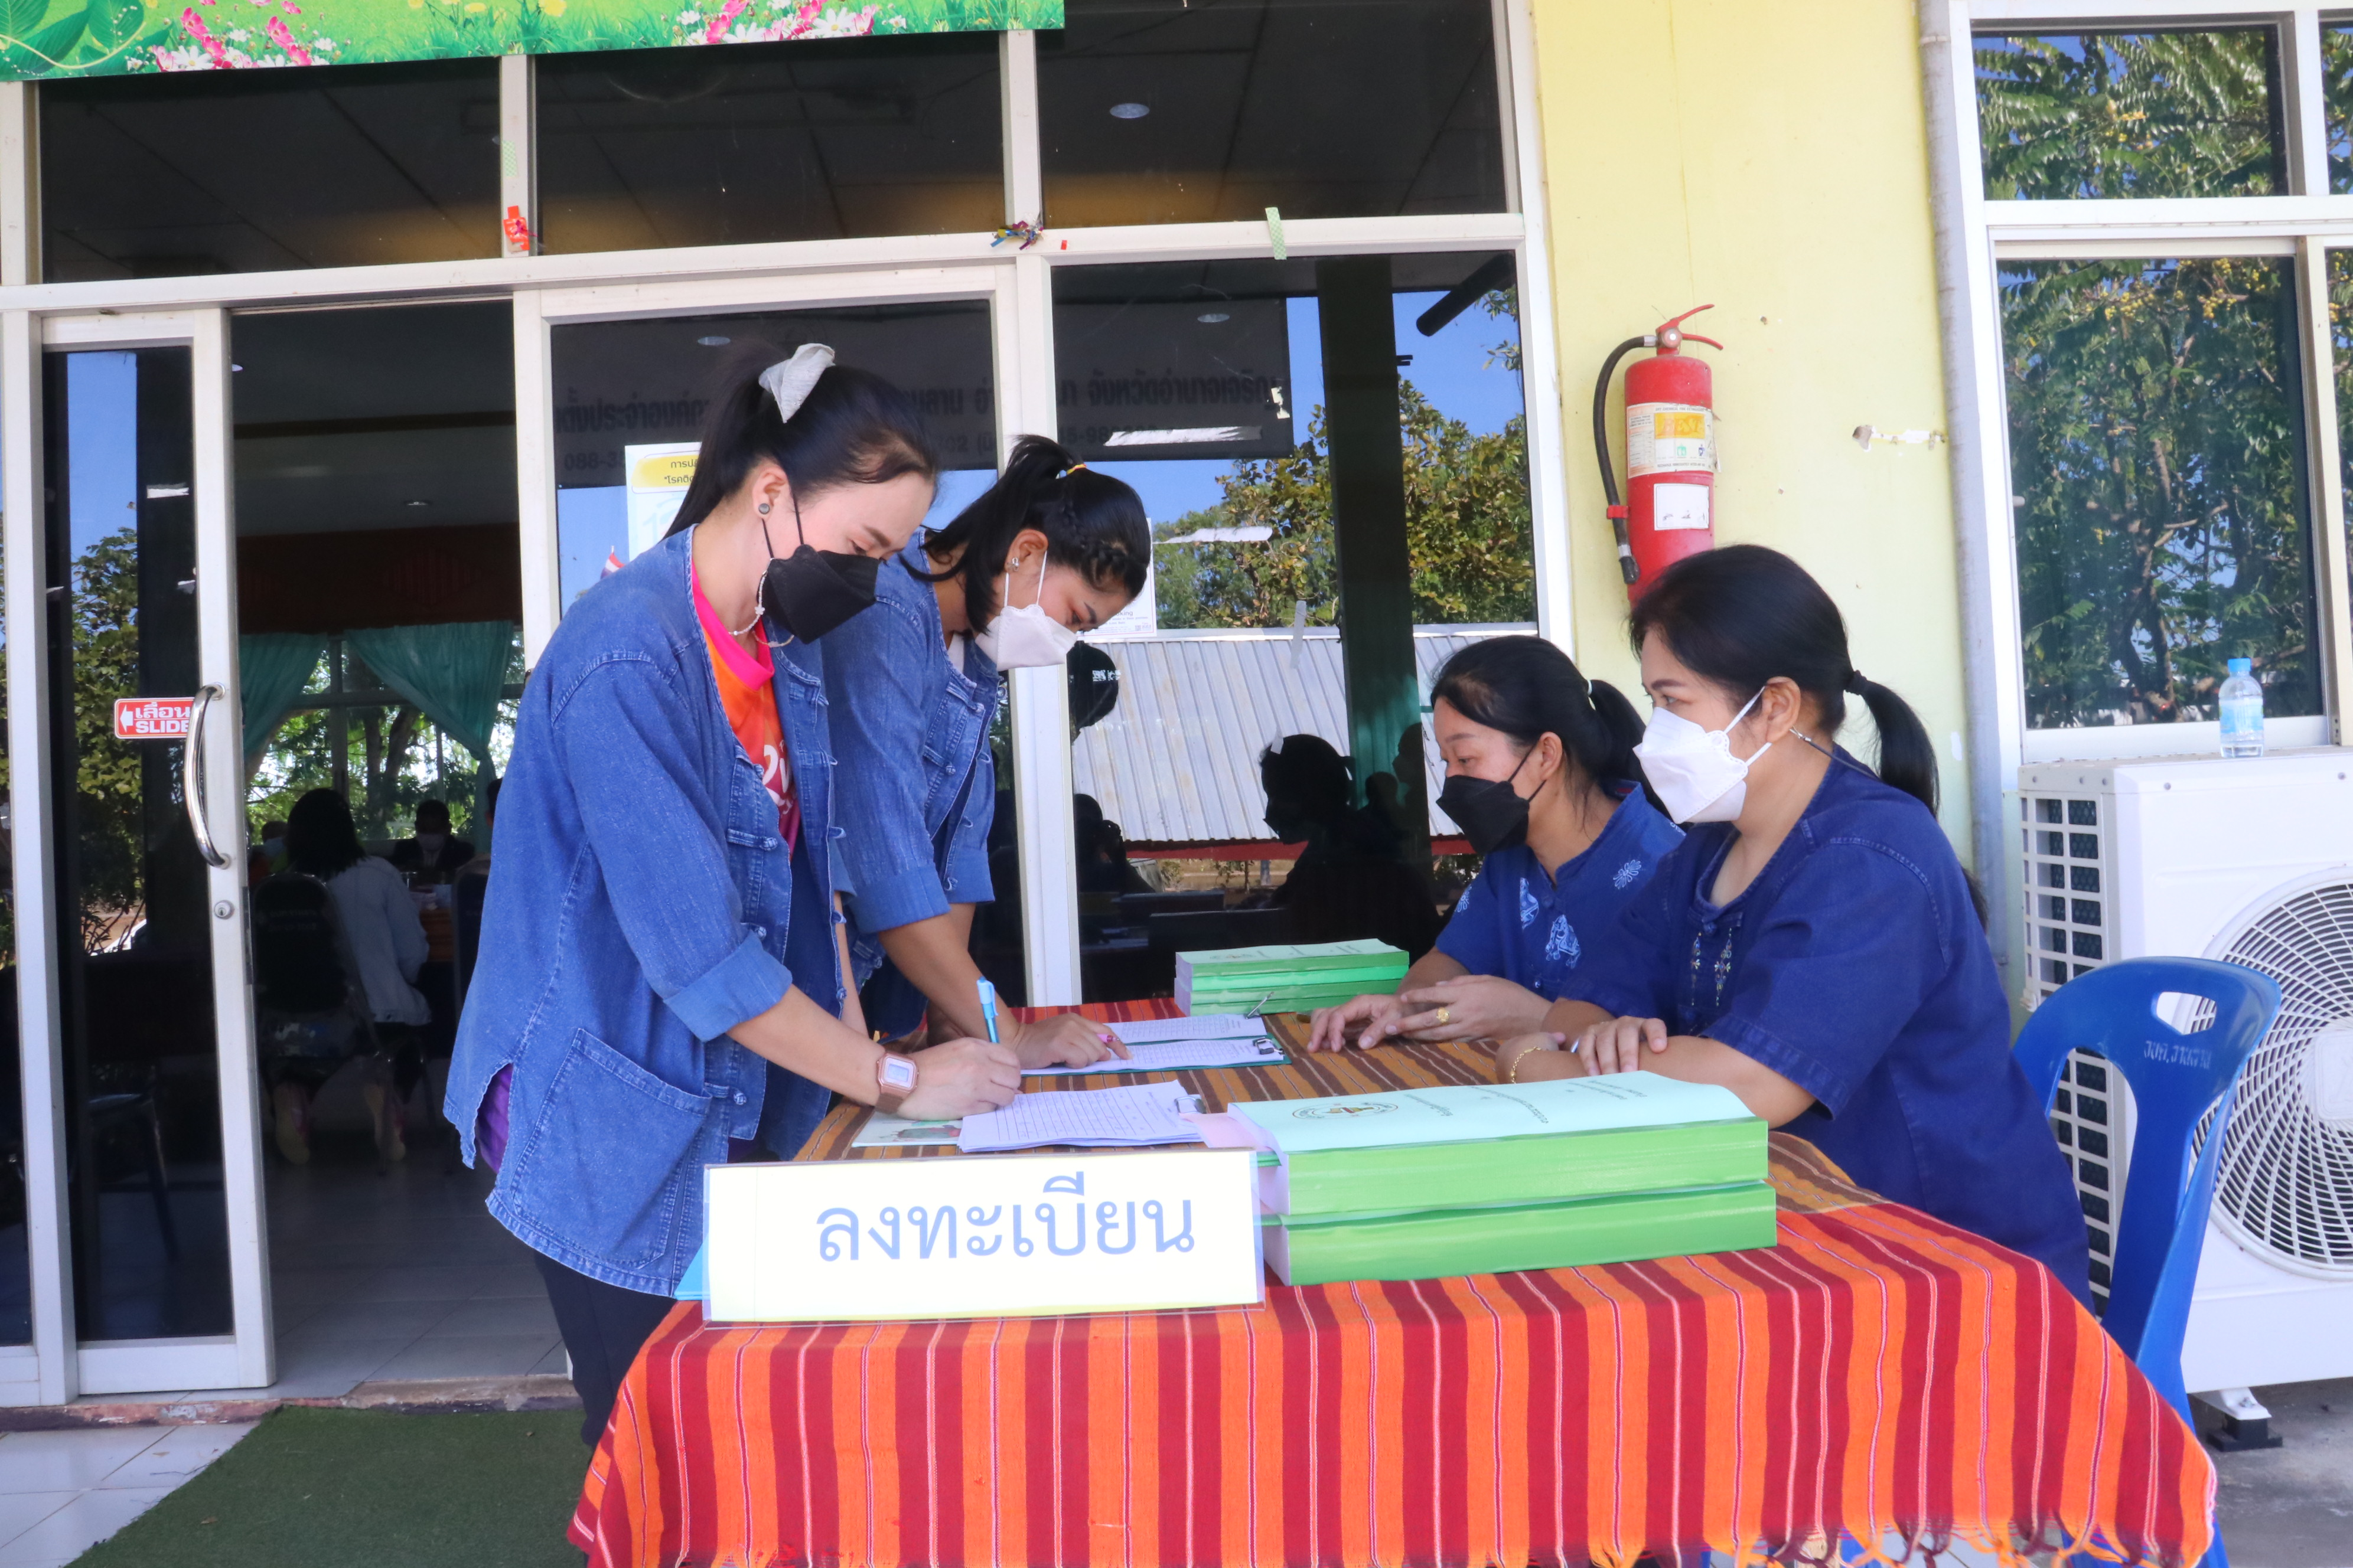
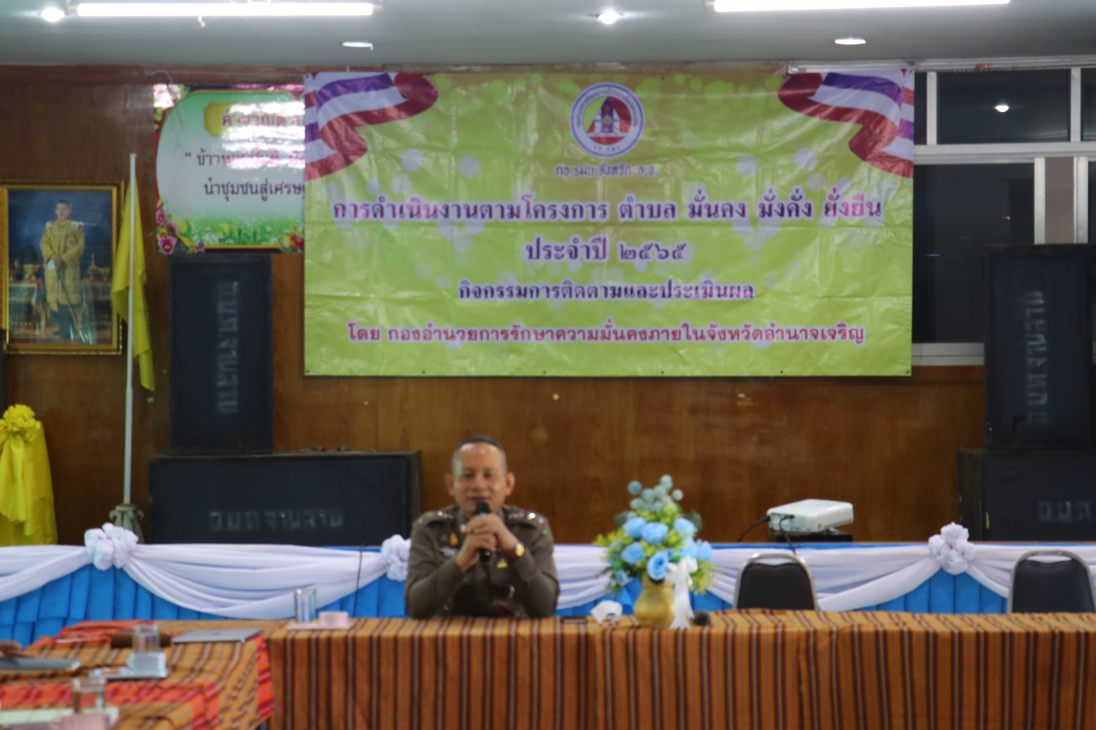
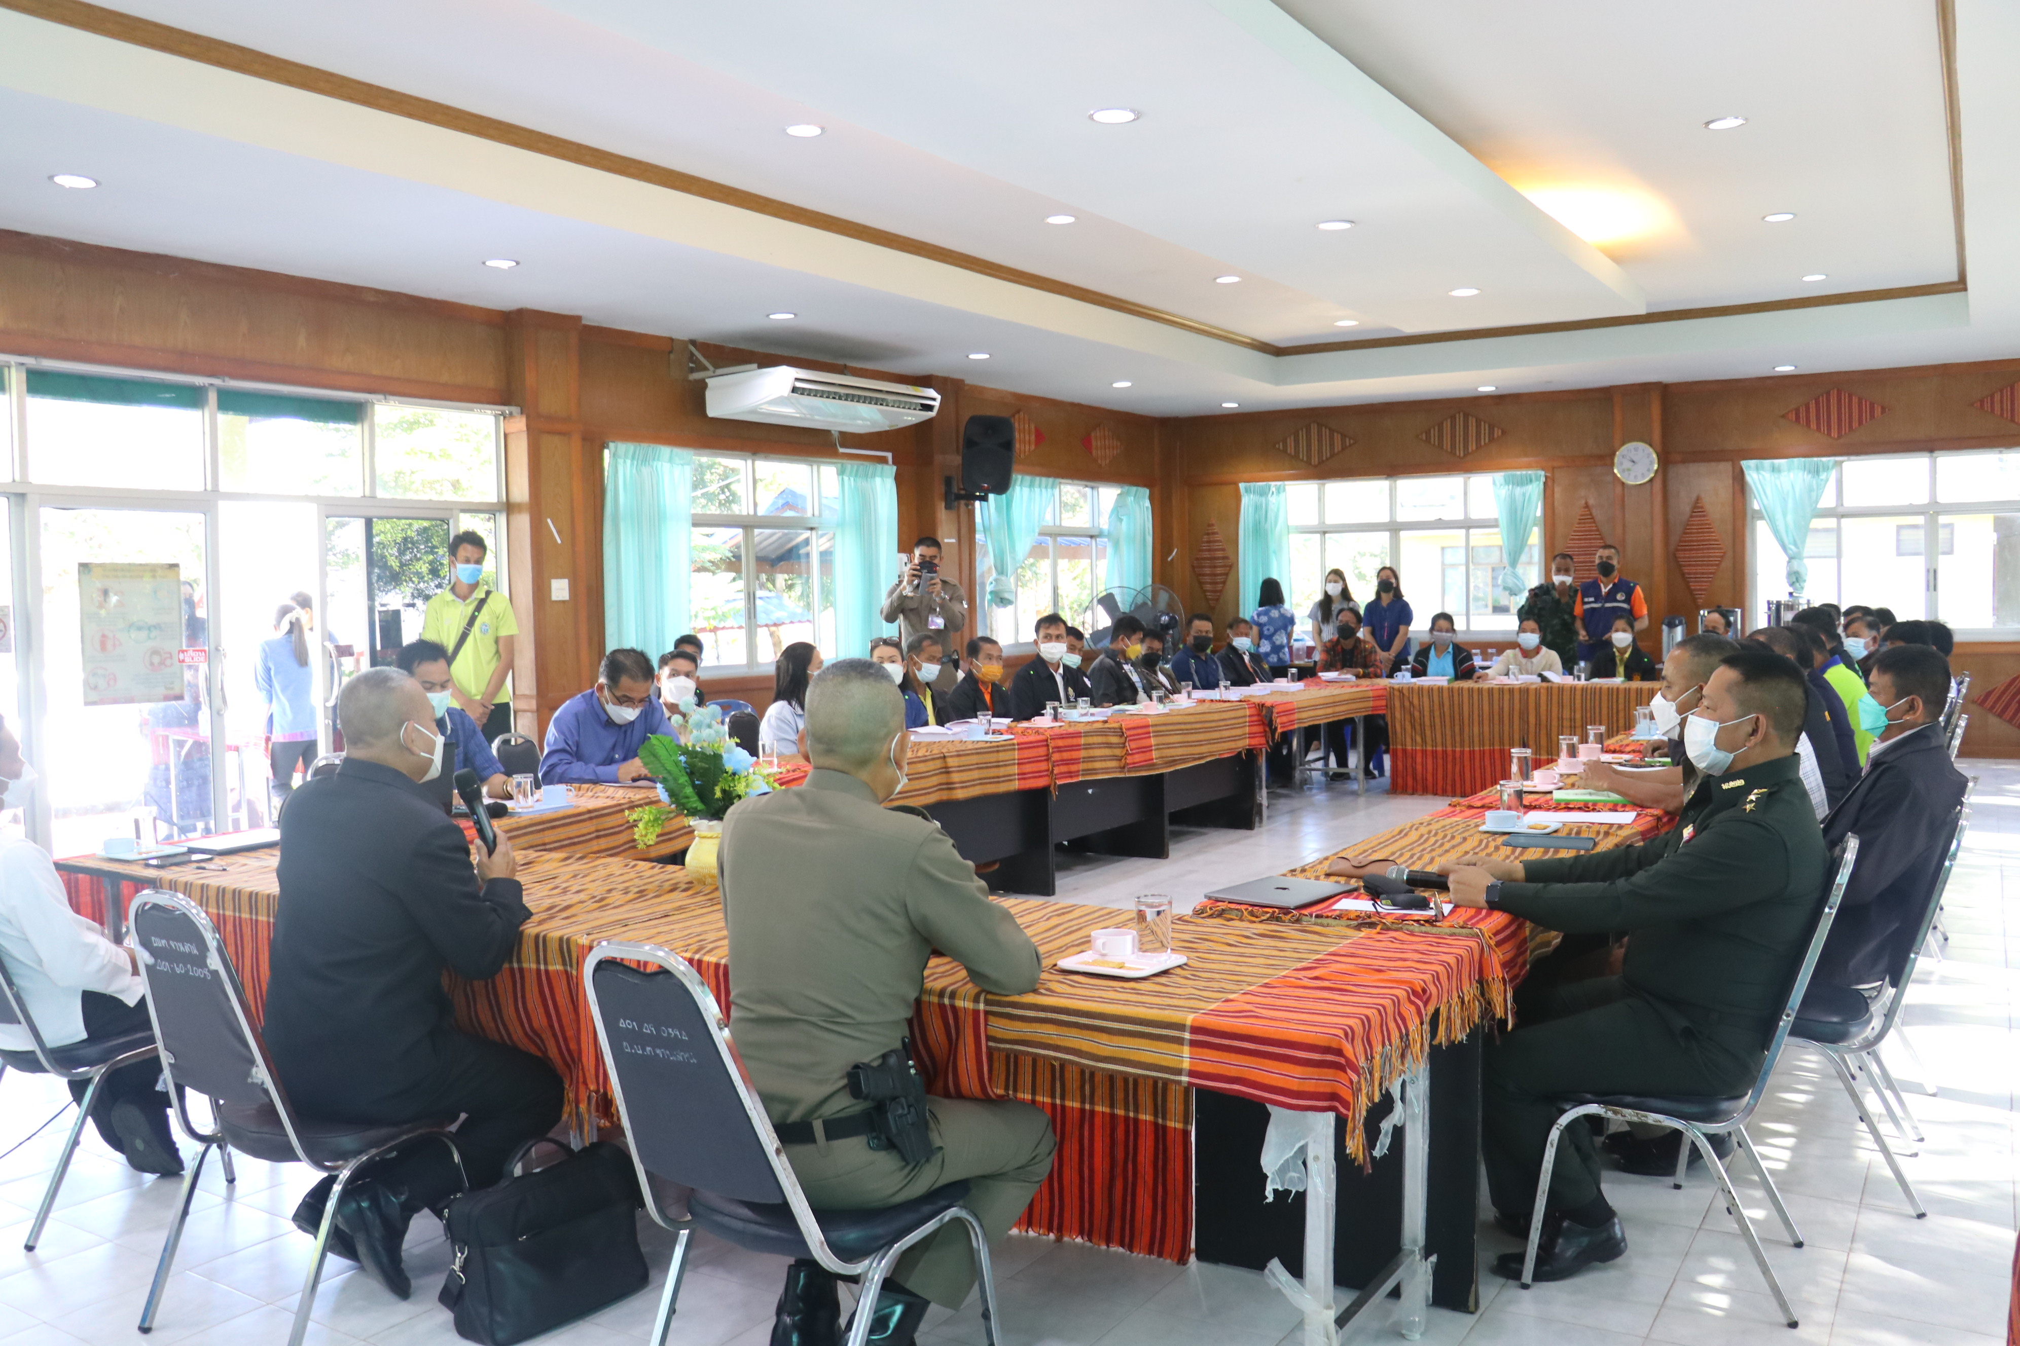
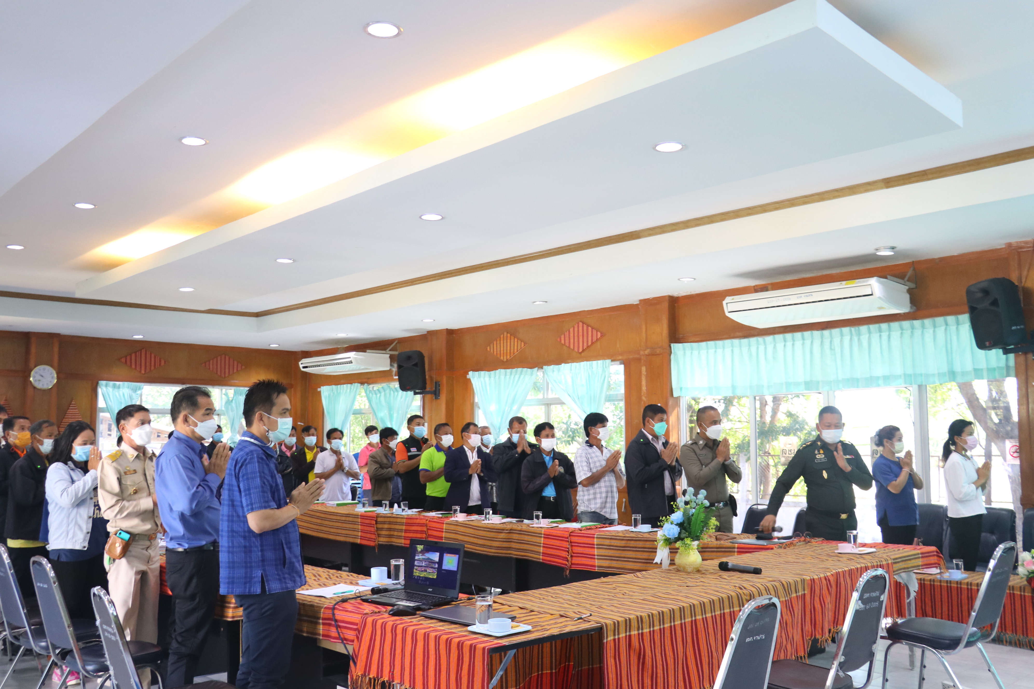
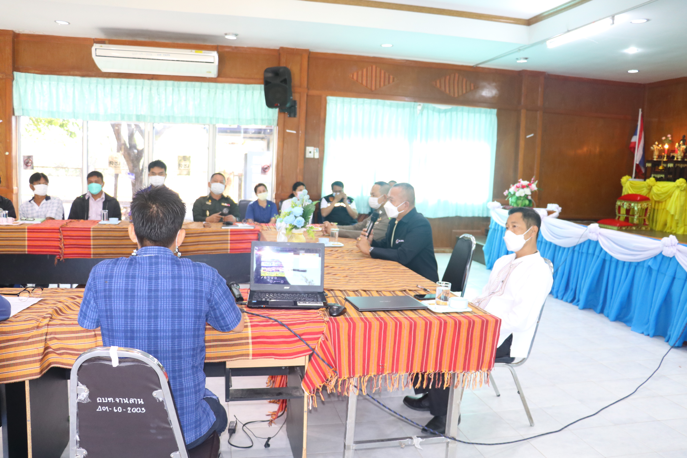
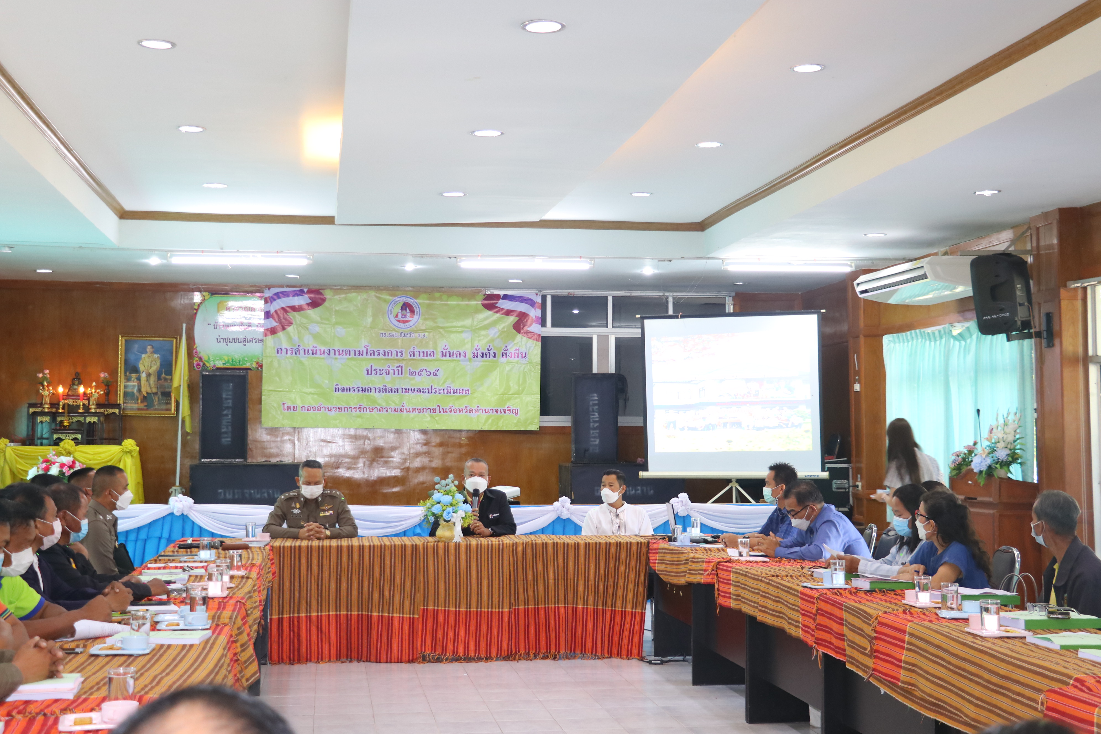
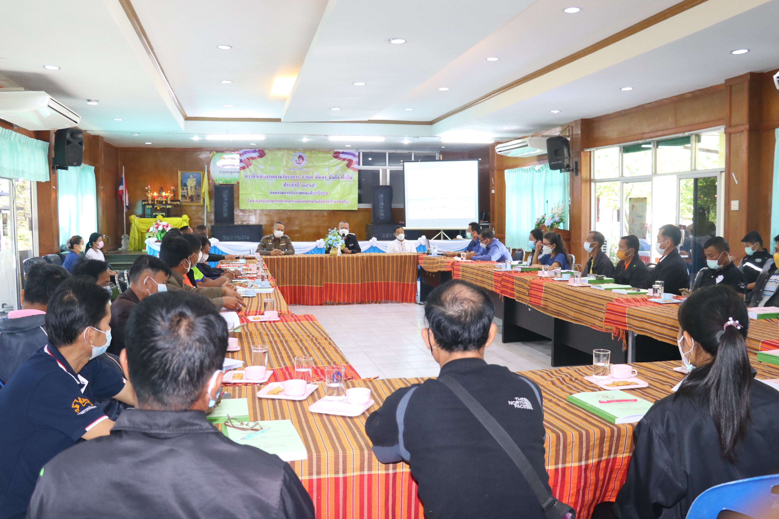
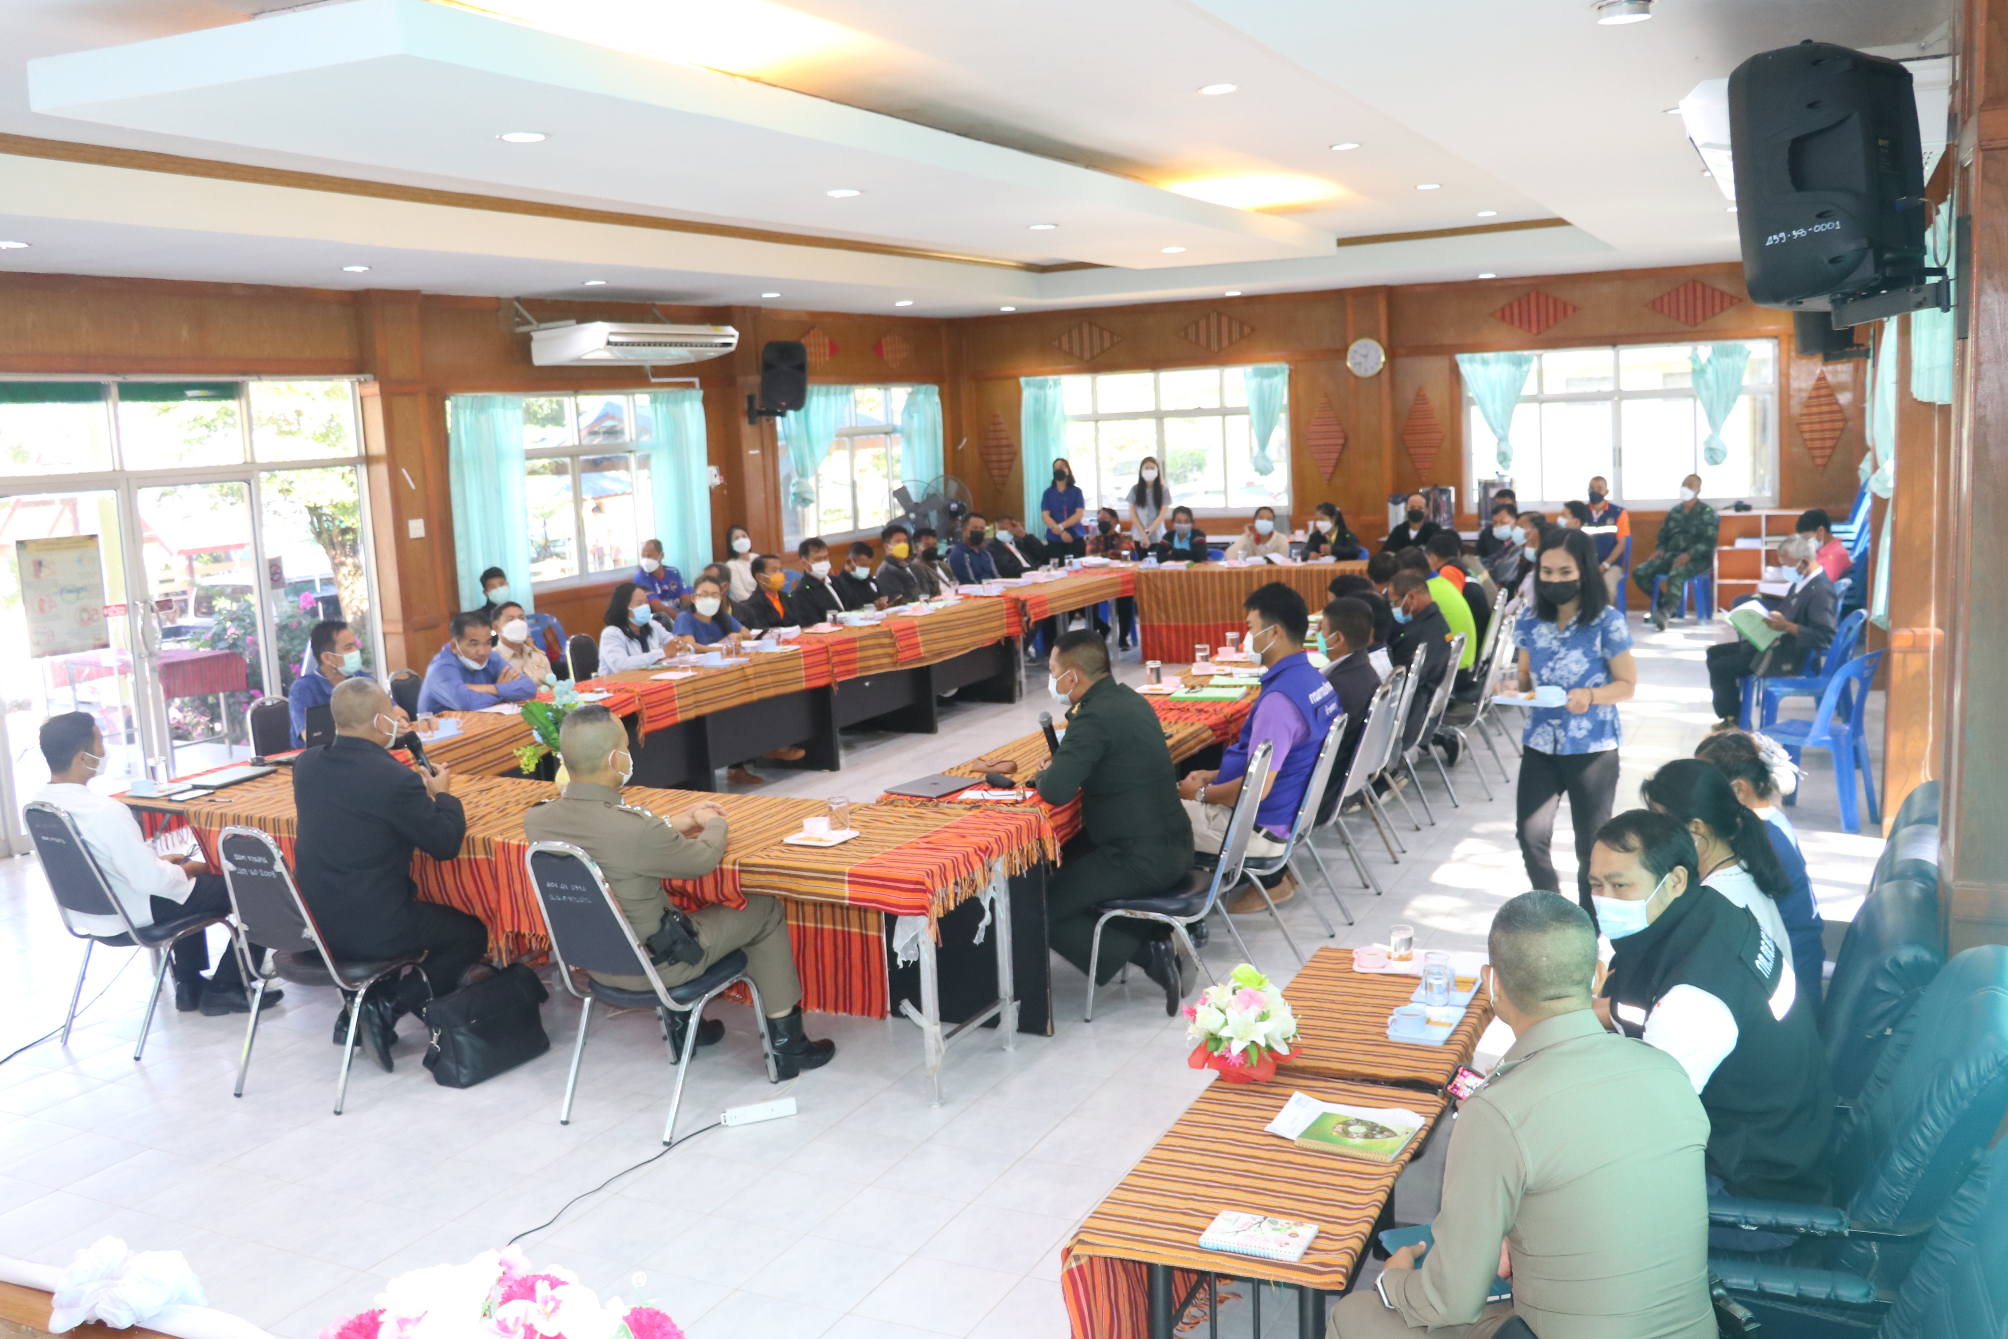
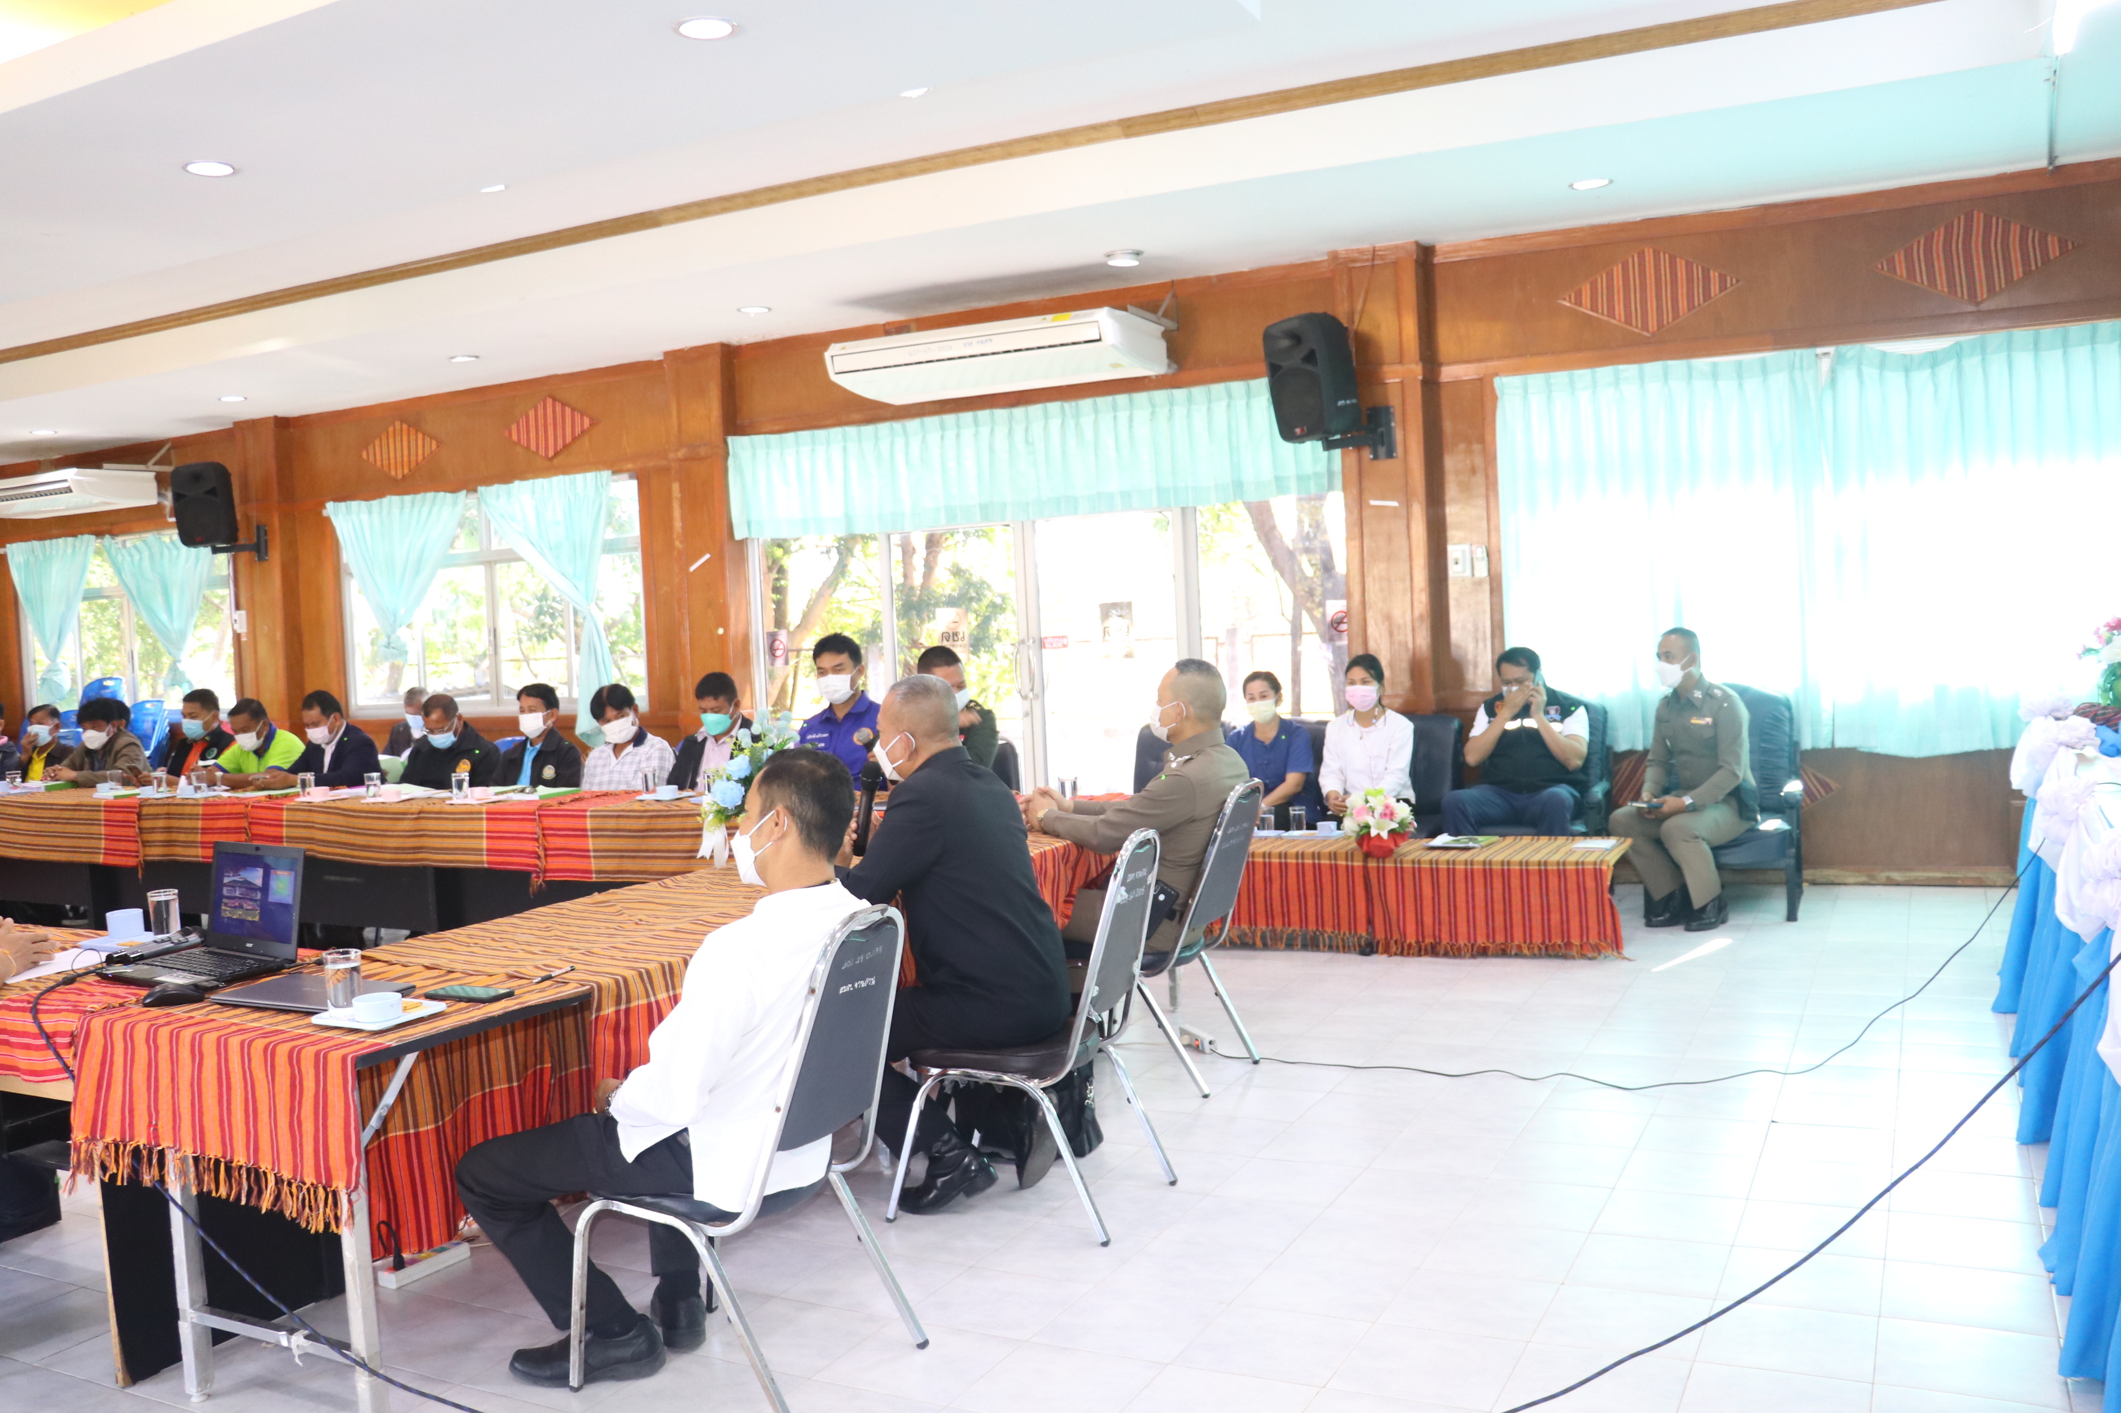
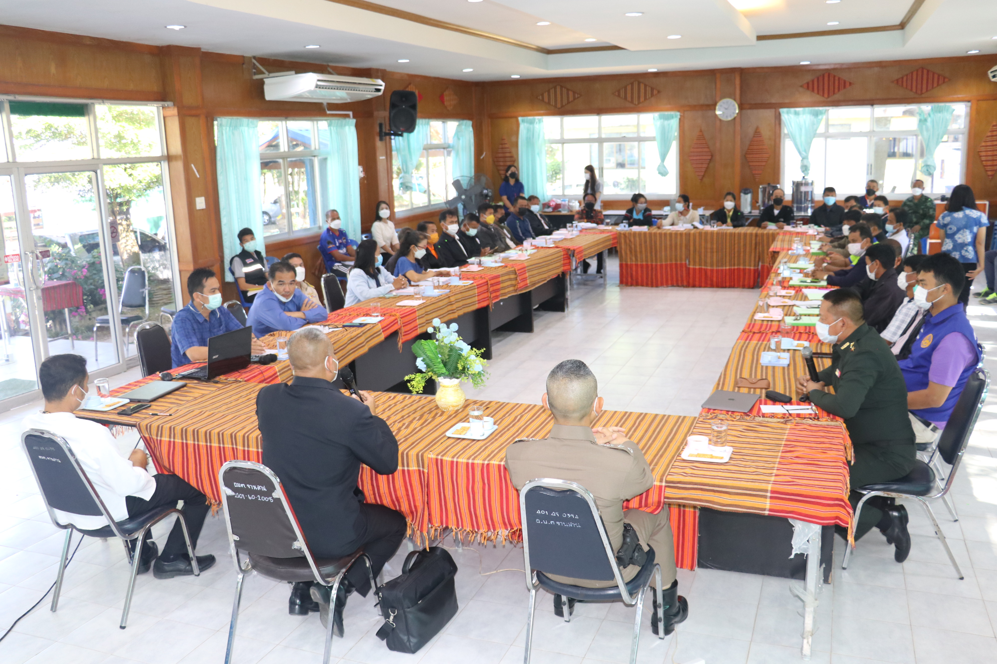


วันพฤหัสบดีที่ 6 มกราคม 2565 เวลา 09.30 น.กองอำนวยการรักษาความมั่นคงภายในจังหวัดอำนาจเจริญประชุมชี้แจงดำเนินโครงการตำบลมั่นคง มั่งคั่ง ยั่งยืน ประจำปีงบประมาณ 2565 ณ.ห้องประชุมสภาองค์การบริหารส่วนตำบลจานลาน เพื่อดำเนินการ/จัดตั้งตำบลต้นแบบด้านความมั่นคงในพื้นที่จังหวัดอำนาจเจริญ โดยมี นายสมหมาย ศิริอนันต์ นายกองค์การบริหารส่วนตำบลจานลาน ผู้บริหาร หัวหน้าส่วนราชการองค์การบริหารส่วนตำบลจานลาน โรงพยาบาลส่งเสริมสุขภาพตำบลจานลาน ผู้นำชุมชน หัวหน้าส่วนราชการที่เกี่ยวข้องในพื้นที่ตำบลจานลานเข้าร่วมเพื่อรับทราบปัญหาขัดข้องและข้อเสนอแนะ
องค์การบริหารส่วนตำบลจานลาน
ข่าวประชาสัมพันธ์
99 หมู่ 5 ตำบลจานลาน อำเภอพนา
045-989663
www.janlan-acr.go.th
E-mail:obt_janlan@hotmail.com

